Slide 1
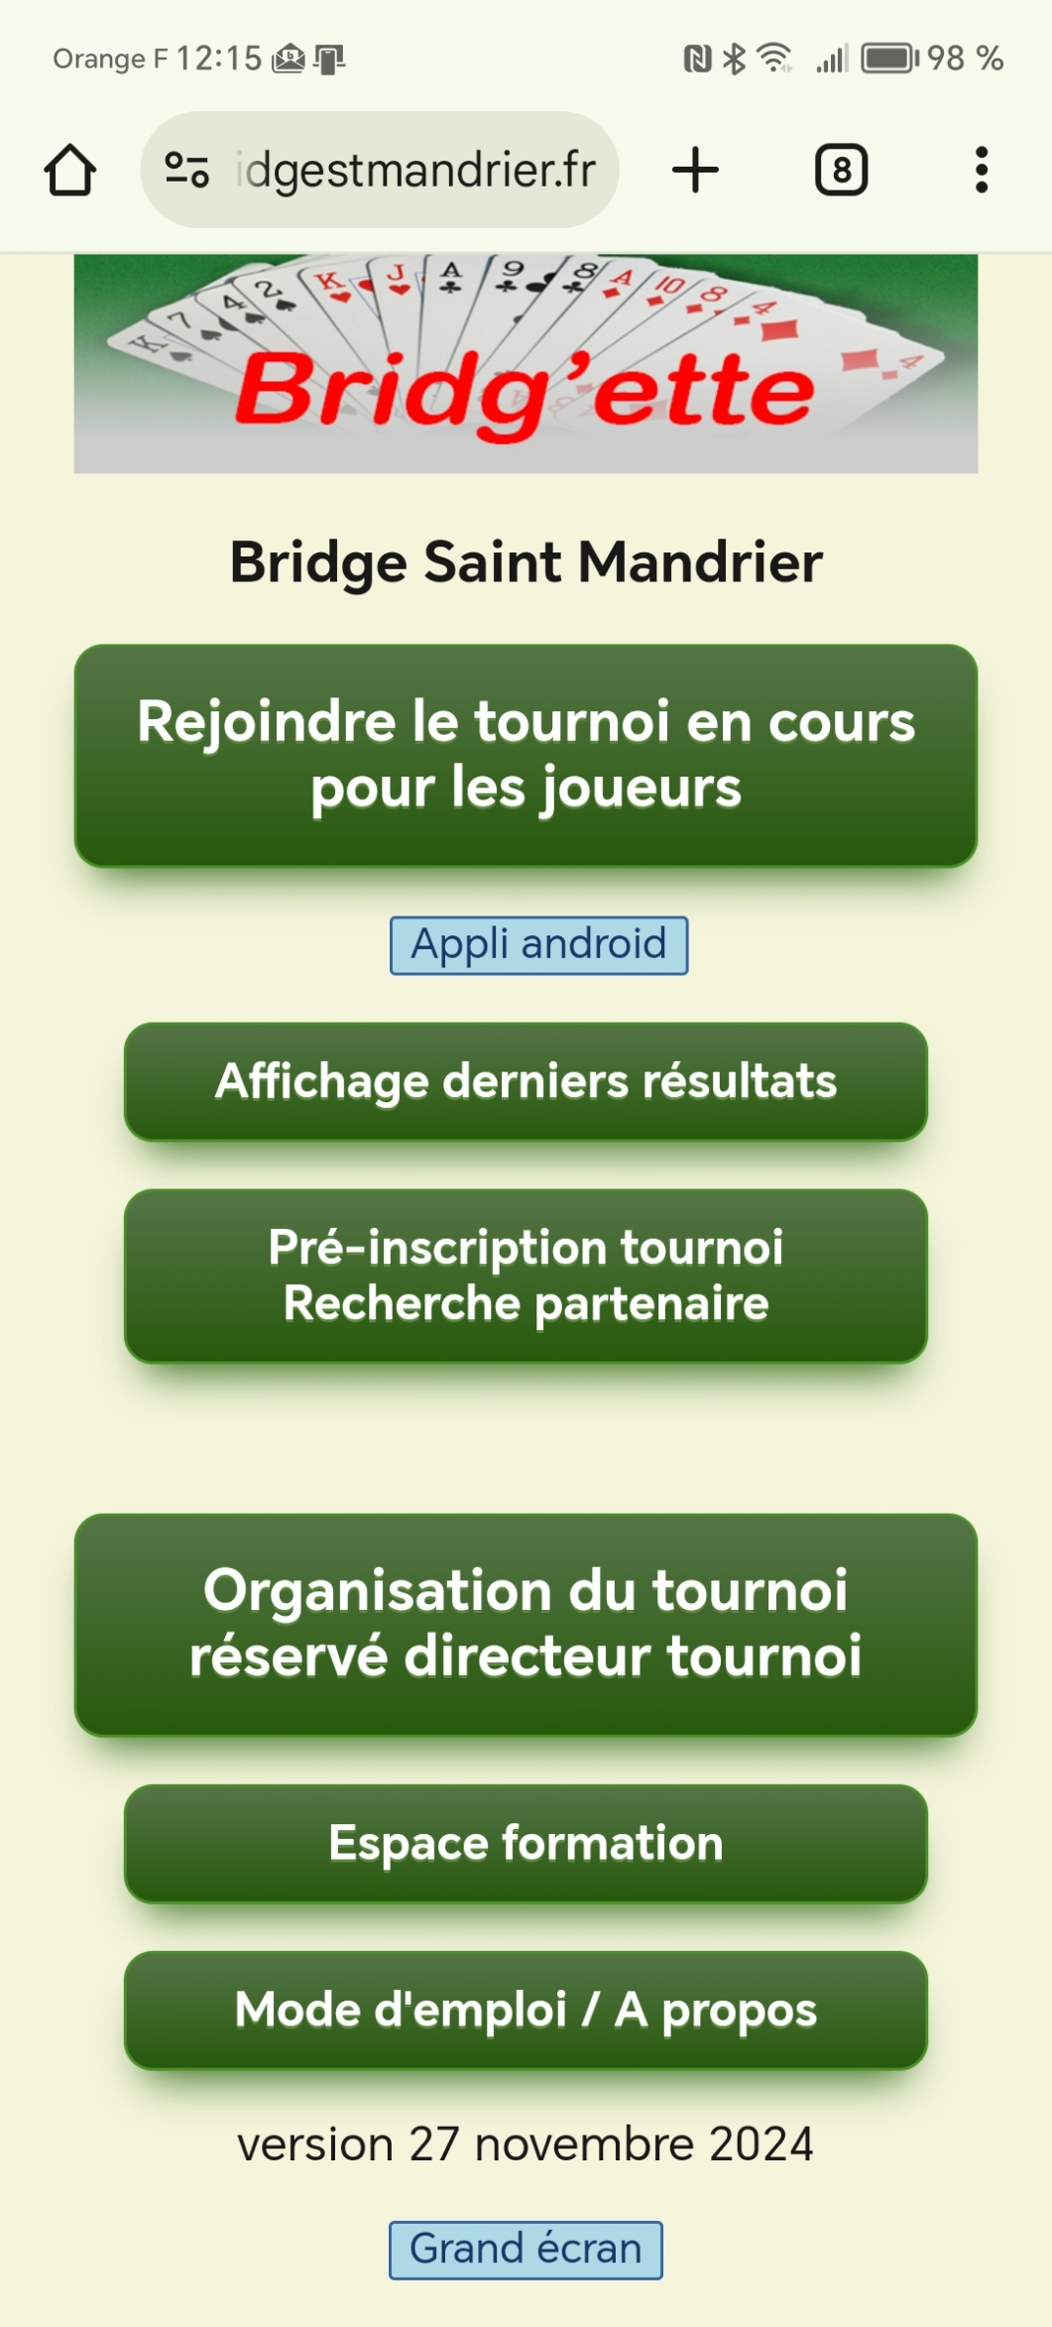
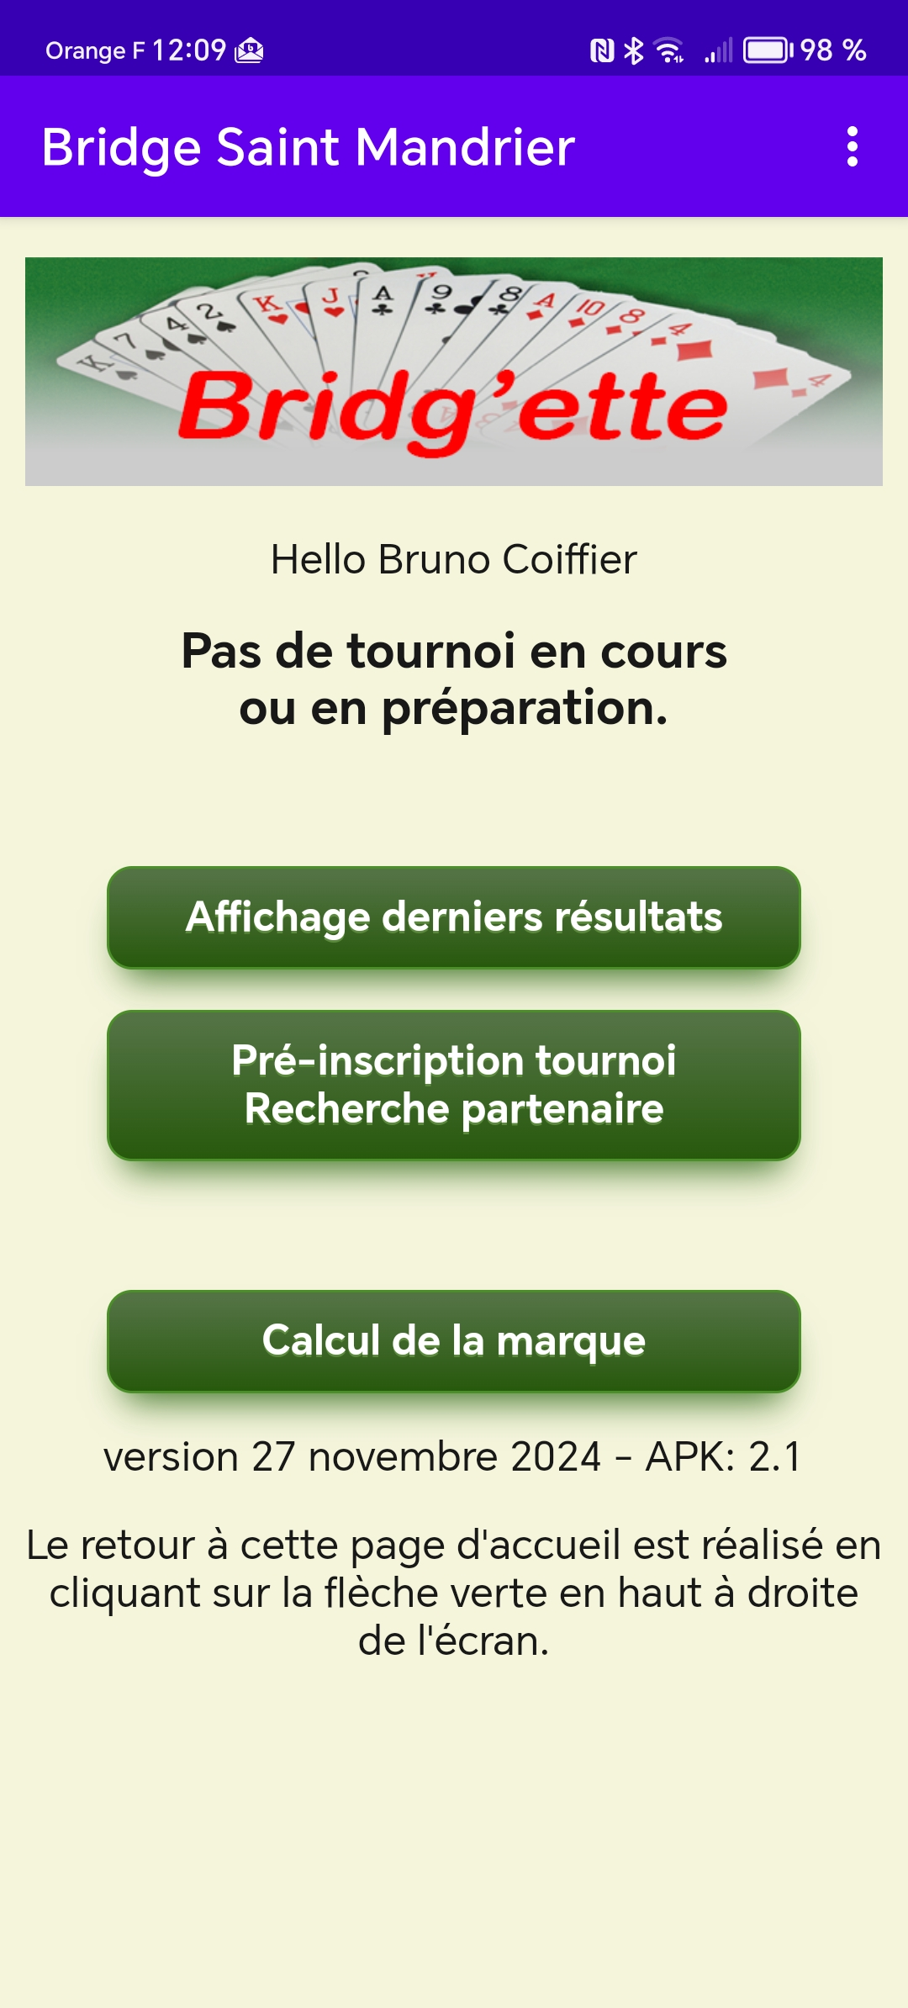
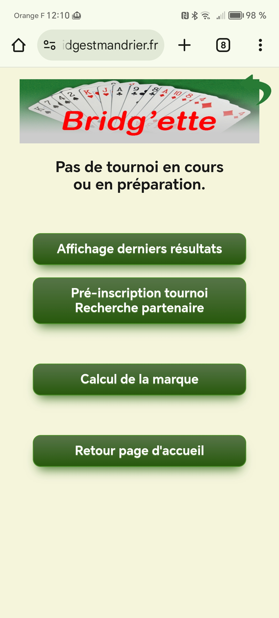
Site internet
Android
Joueurs:
Pour rejoindre le tournoi, identifier la table au démarrage
Ou pour se préinscrire
Directeurs:
Pour organiser un tournoi et gérer les joueurs du club
Mode d’emploi « Bridg’ette » version du 11 février 2025

Slide 2
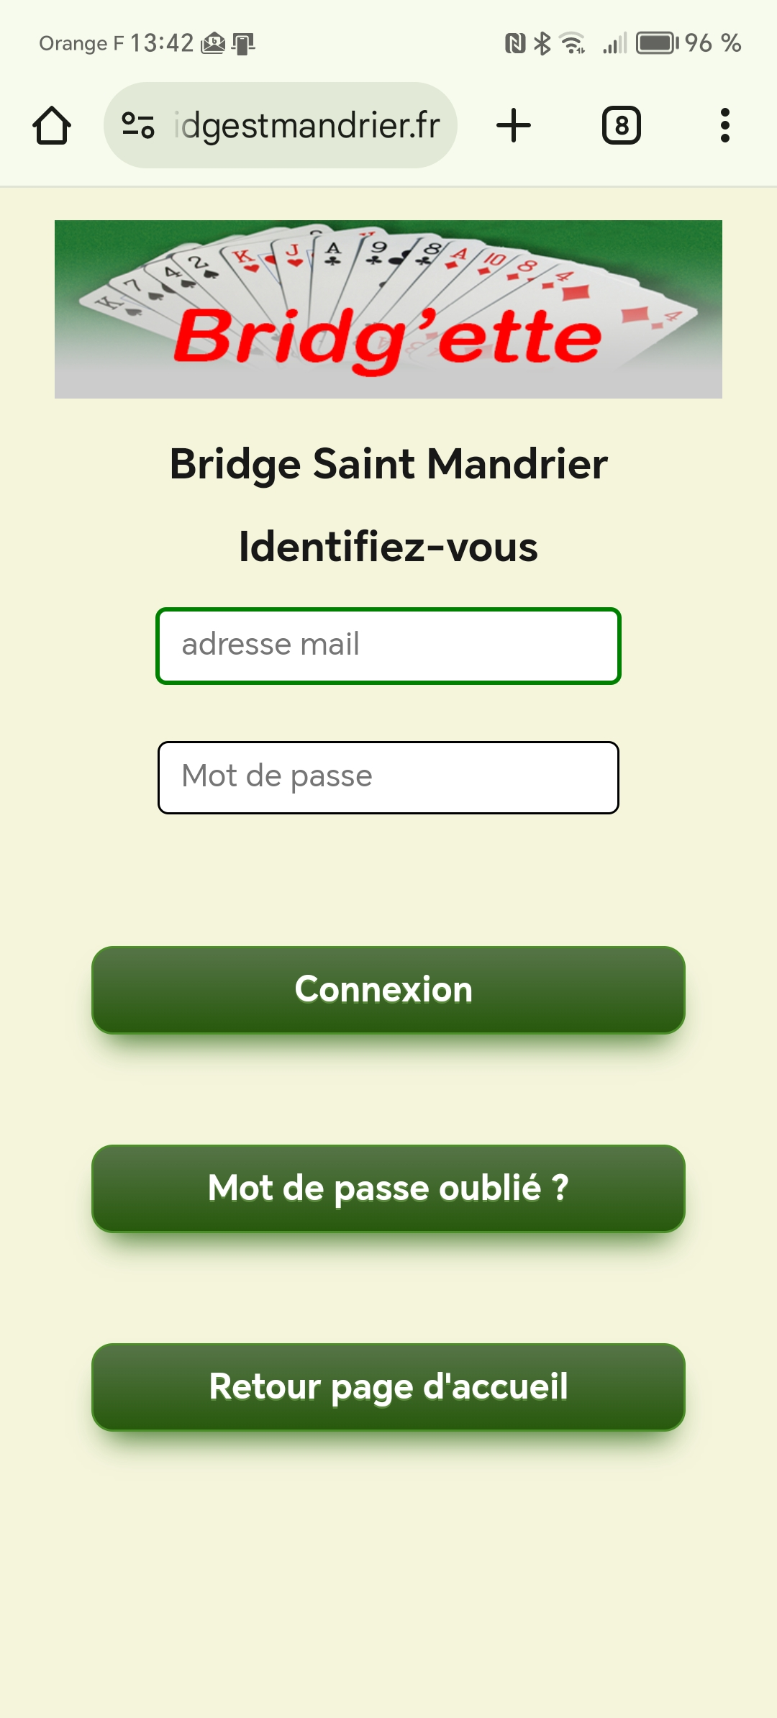
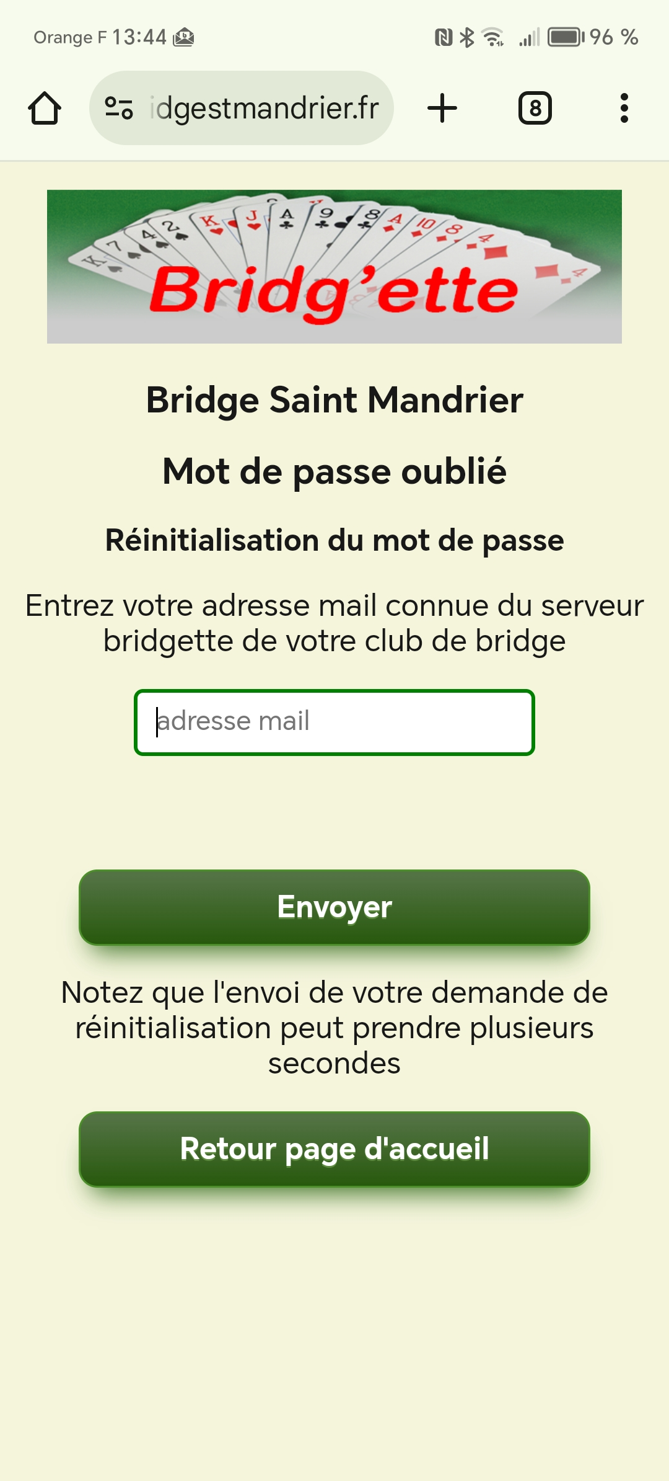
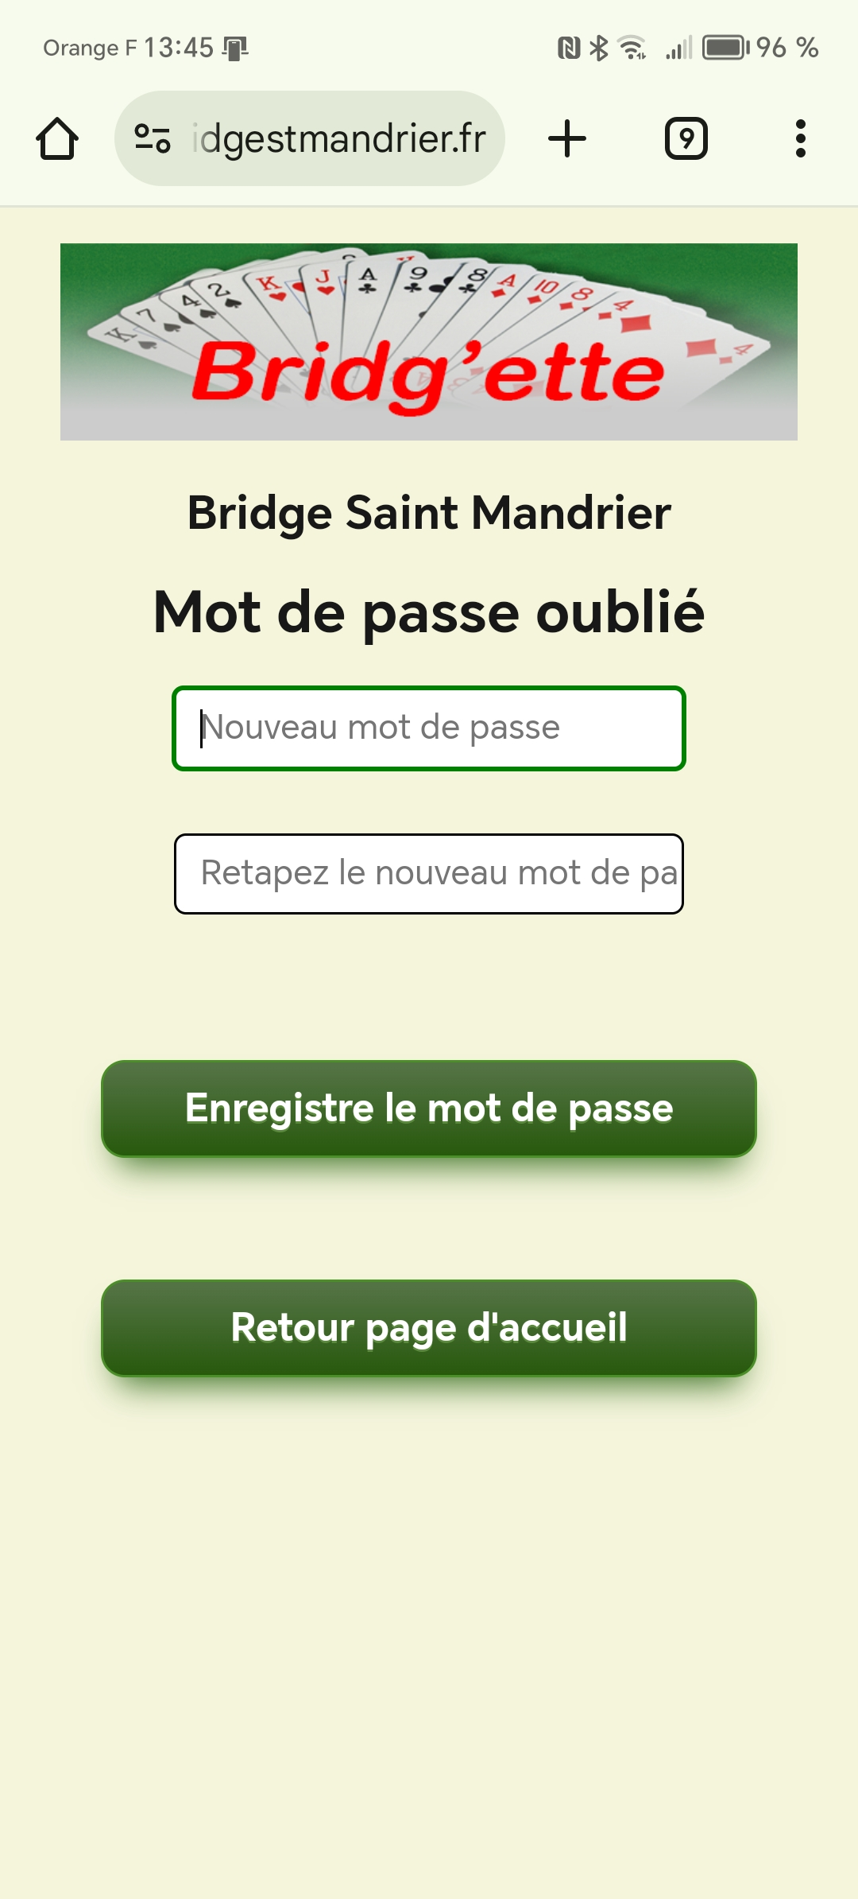
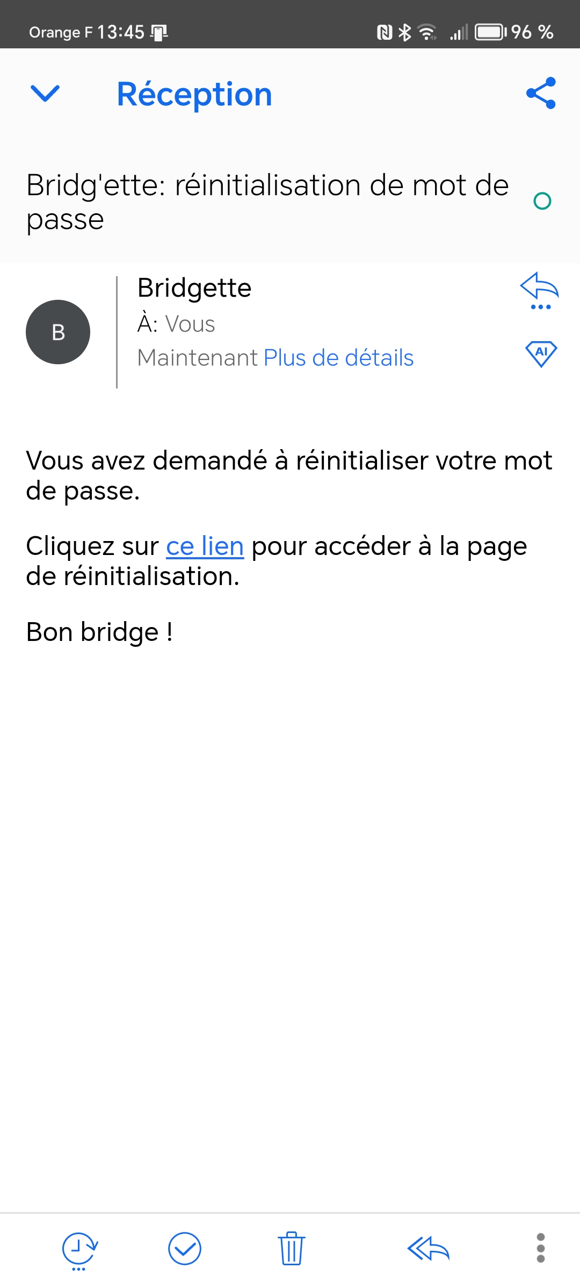

Identification joueur - Connexion
Identification joueur
Entrez votre mail et votre mot de passe
Première connexion ou mot de passe oublié:
Suivez les étapes 1 à 7
4
Ouvrez votre messagerie
Cliquez sur le lien
6
2
7
3
1
5

Slide 3
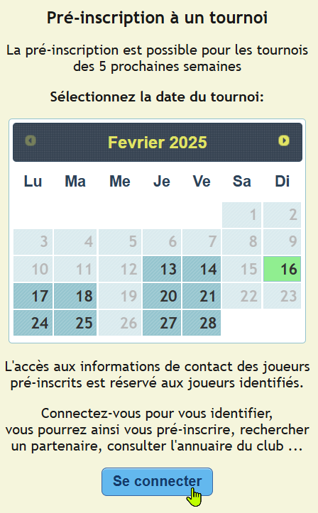
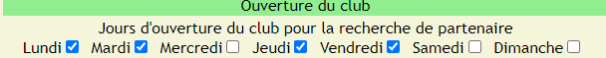
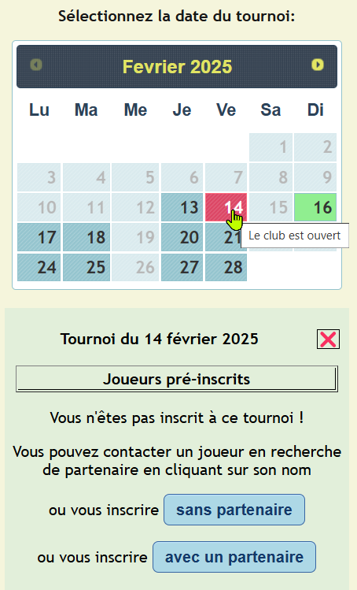
Pré-inscription - recherche partenaire
Le calendrier affiche les jours d’ouverture du club de bridge. En grisé, les jours où le club est fermé.
Ces jours d’ouverture sont définis dans les paramètres de fonctionnement du club, voir section paramétrage
Joueurs non identifiés, l’accès est limité:
L’application affiche seulement le tableau des joueurs préinscrits avec ou sans partenaire.
Pour vous identifier cliquez sur « Se connecter »
Joueurs identifiés:
L’application affiche les possibilités d’inscription, les moyens de contacts d’un joueur en recherche de partenaire, l’annuaire des joueurs du club …

Slide 4
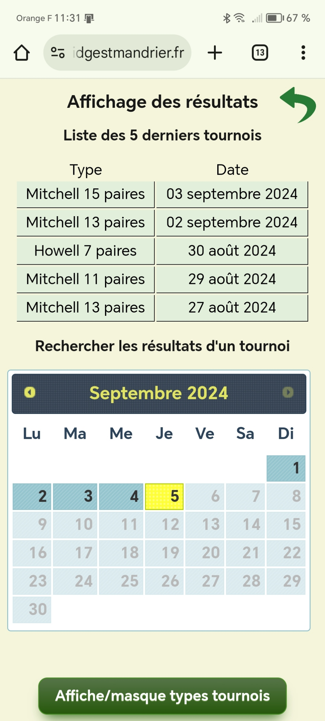
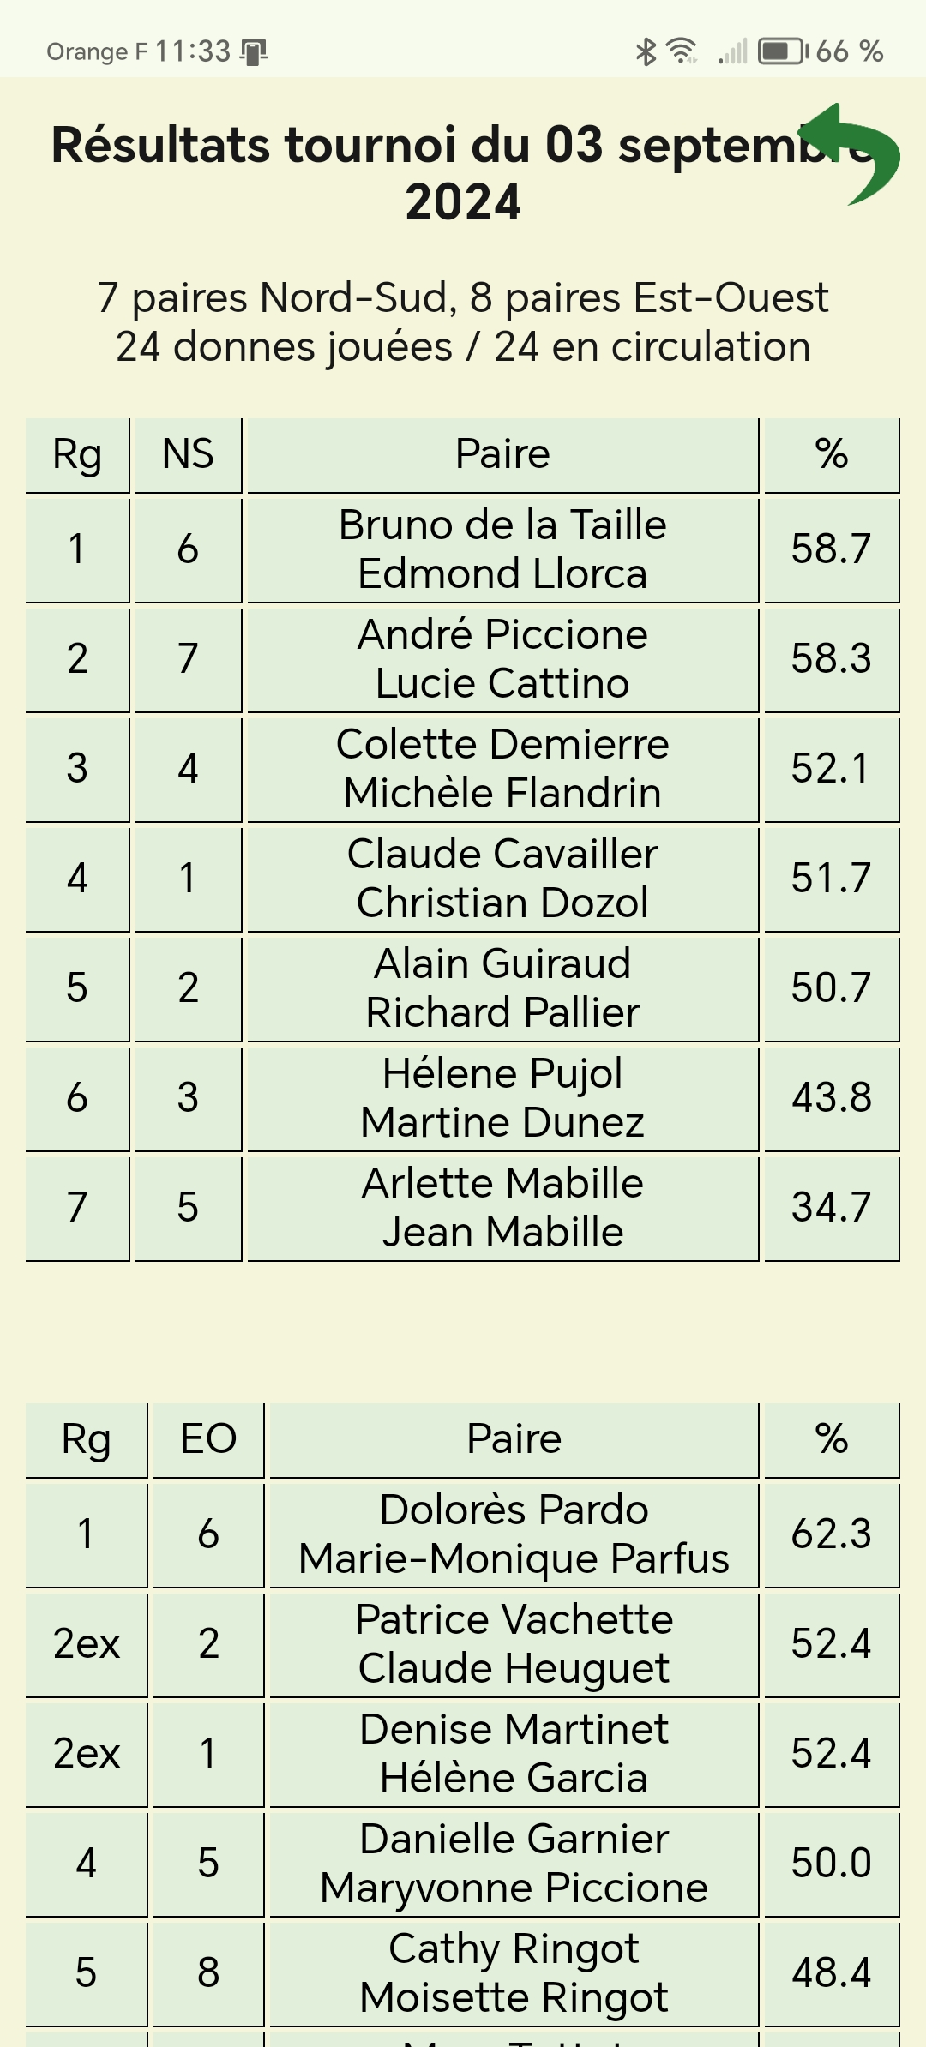
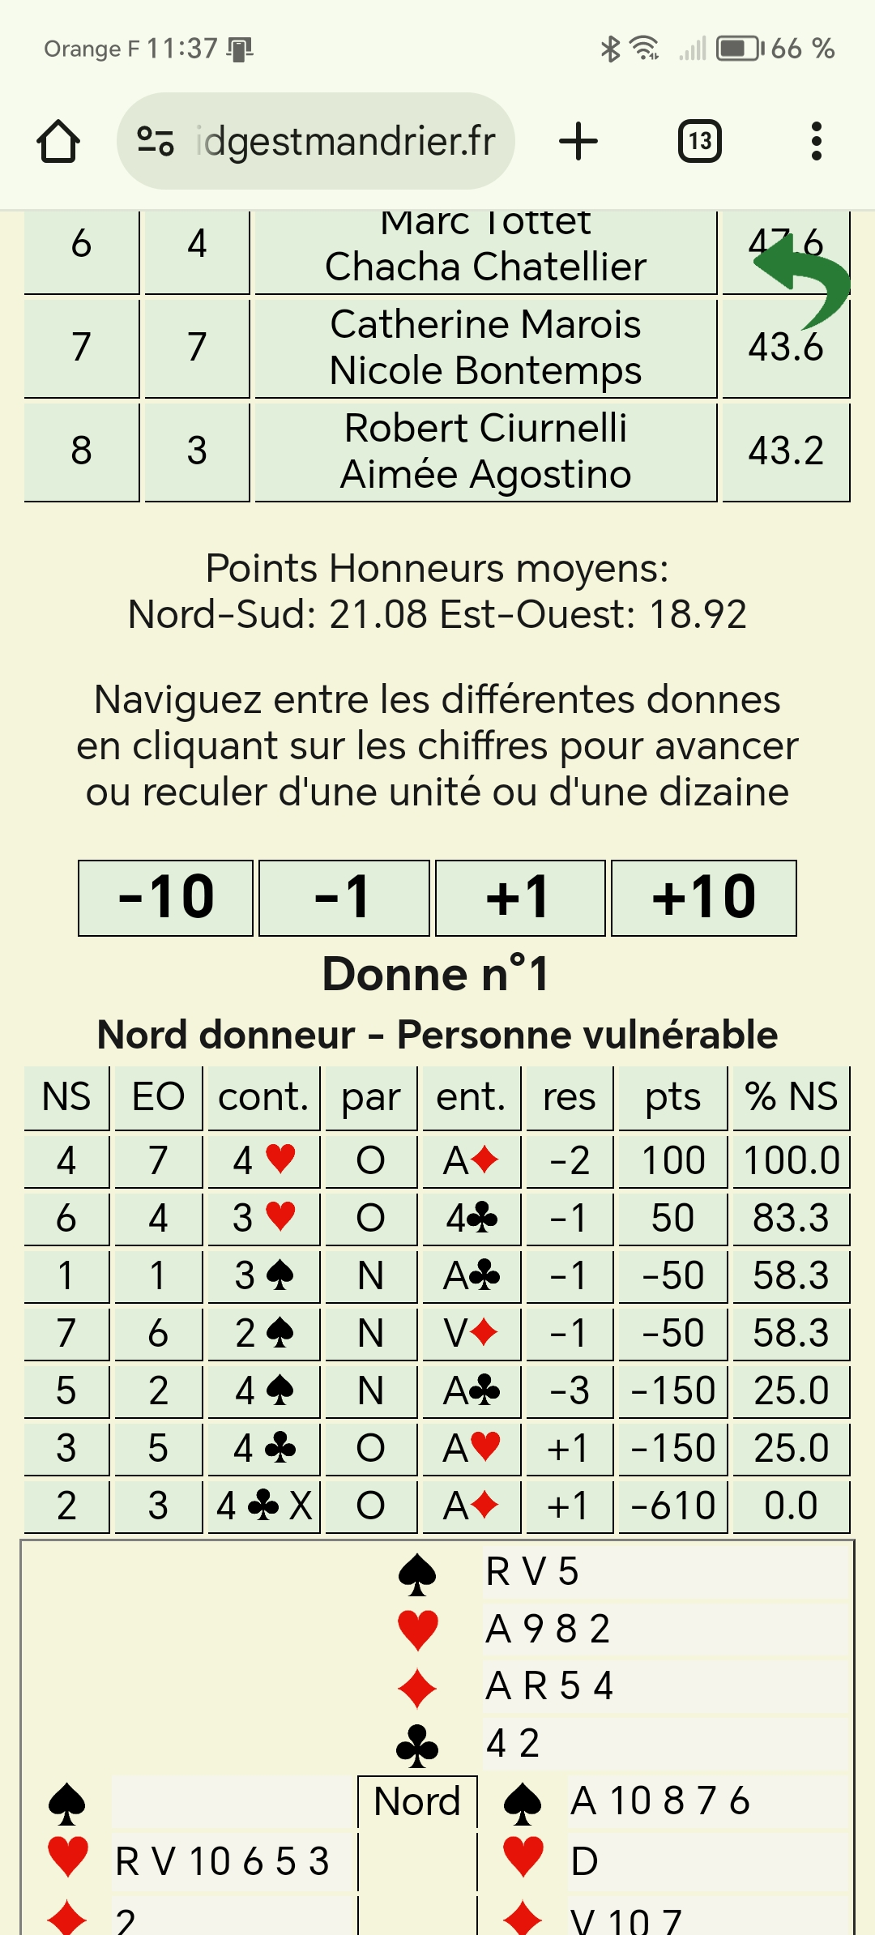

Affichage derniers résultats

Slide 5
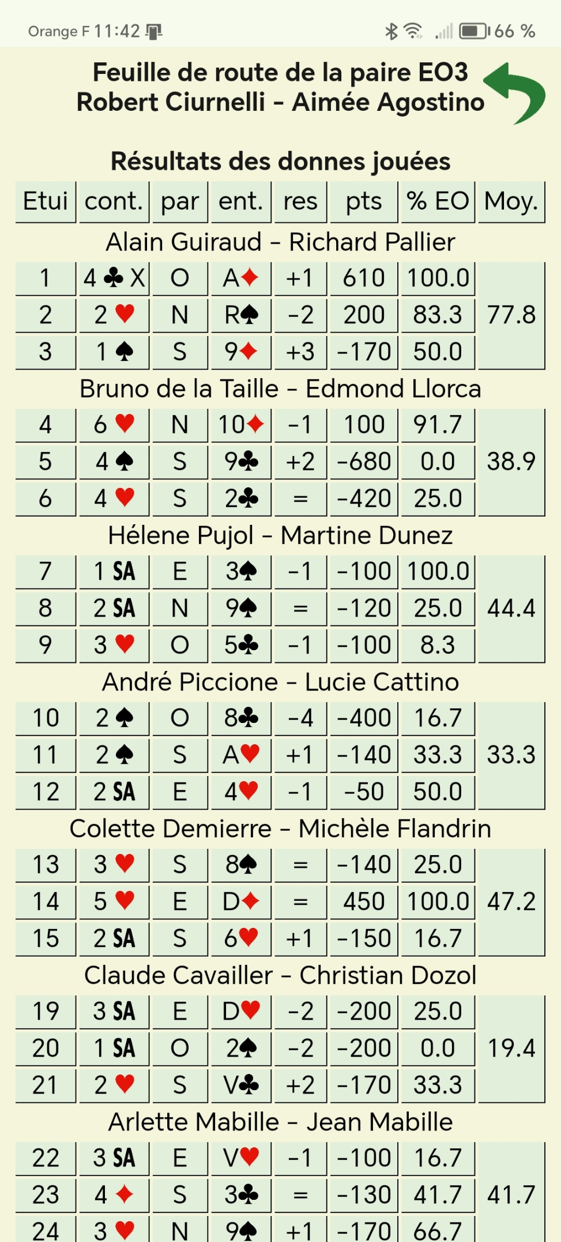
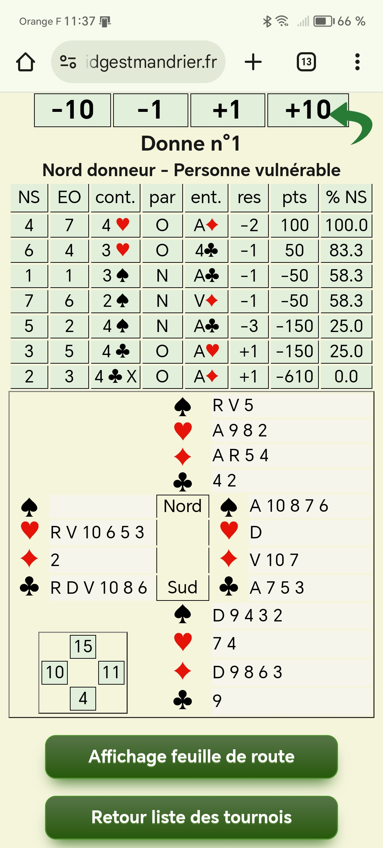
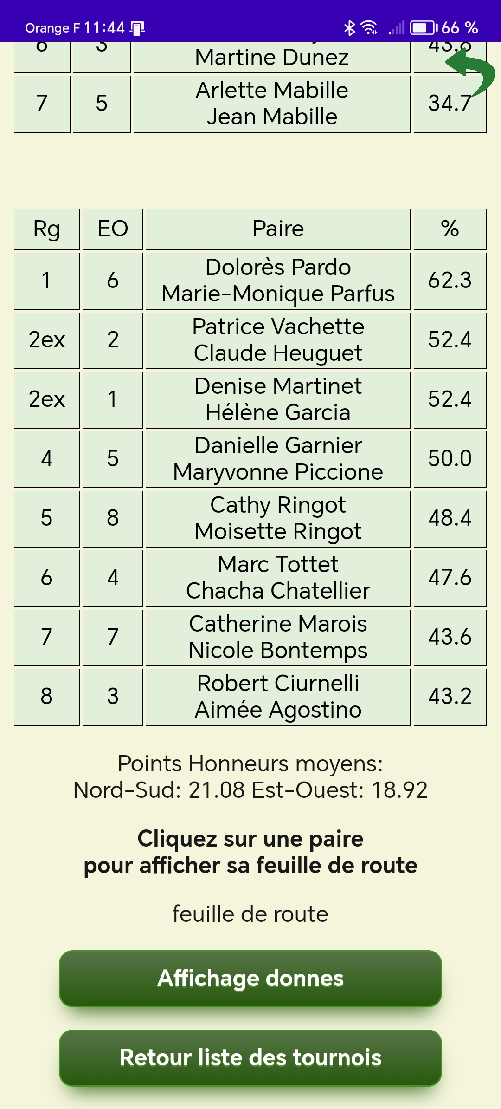
Affichage détaillé des résultats
Feuille de route
Cliquez sur la ligne pour revenir à l’affichage des résultats de cette donne
Pour revenir à l’affichage des résultats des donnes

Slide 6
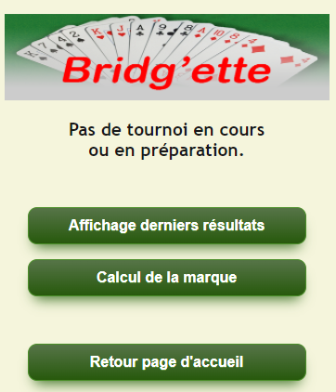
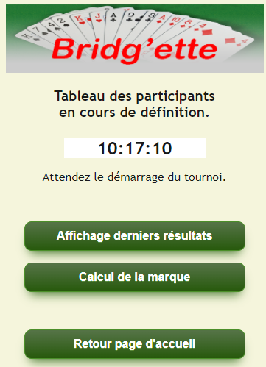
Phase de jeu
Lorsque la définition des tables est terminée, le directeur démarre le tournoi.
En attendant le démarrage, les joueurs rejoignent leurs tables et patientent …

Slide 7
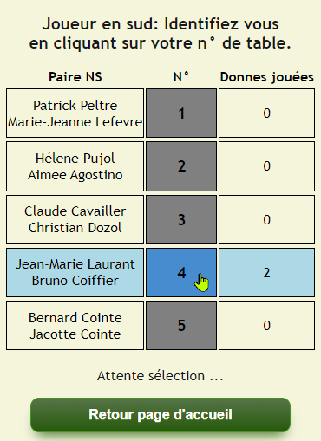
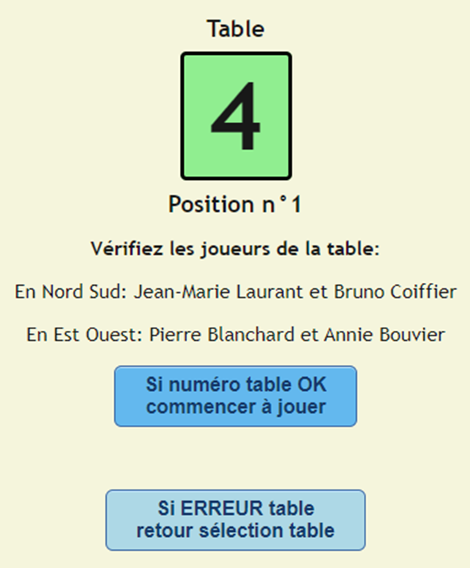

Rejoindre un tournoi en cours pour le joueur en sud
Android
Automatique : le joueur est déjà identifié !!!
Site internet
Ne vous trompez pas de table, vérifiez !!!
Revenez à la page précédente en cas d’erreur

Slide 8
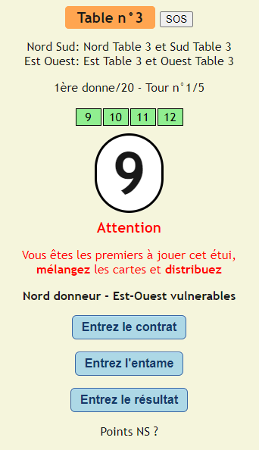
Commencer à jouer …
Vérifiez vos adversaires
Vérifiez que vous avez bien les bons étuis que vous devez jouer avec vos adversaires
Prenez les étuis dans l’ordre indiqué
(étuis partagés entre 2 tables: voir diapo suivante)
Préparez l’étui si vous êtes les premiers à le jouer

Slide 9
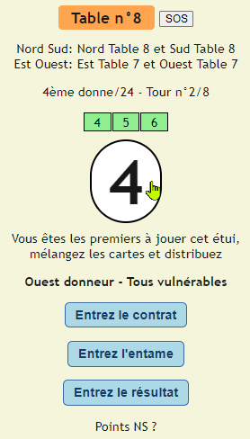
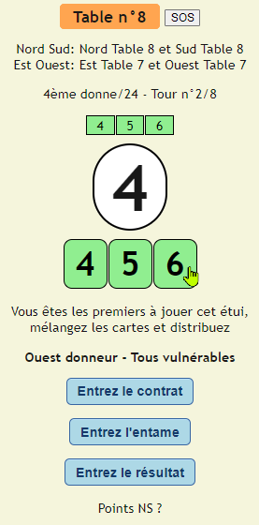
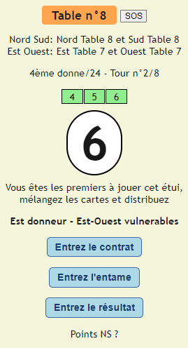
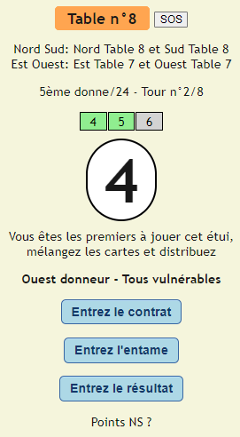
Partage des étuis en présence de guéridon
Clic numéro étui…
… choix de l‘étui à jouer
Numéro grisé lorsque l’étui a été joué
Exemple d’un tournoi Mitchell avec 8 tables complètes et 3 étuis par table, guéridon entre les tables 4 et 5, pas d'étuis à la table 8, les tables 1 et 8 se partagent les étuis qui arrivent à la table 1

Slide 10
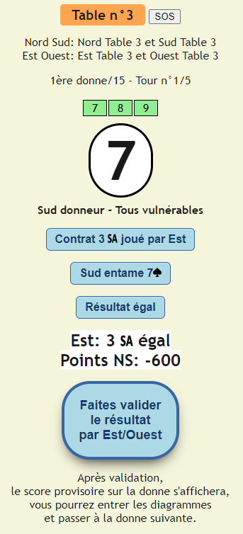
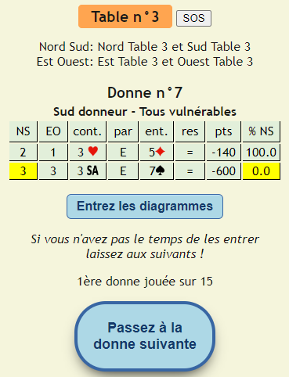
Faites valider le résultat
Après validation du résultat, vous ne pouvez pas revenir en arrière !
En cas d’erreur, notez le problème et informez le directeur du tournoi qui pourra arbitrer la donne à la fin du tournoi !
Si vous êtes passés à la donne suivante sans entrer les diagrammes, vous pourrez le faire avant de changer de position

Slide 11
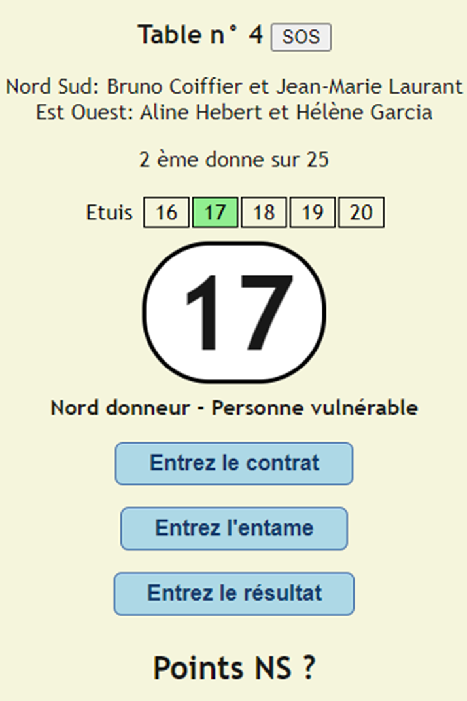
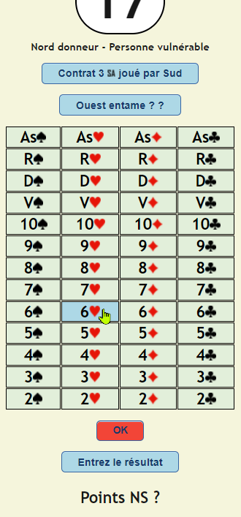
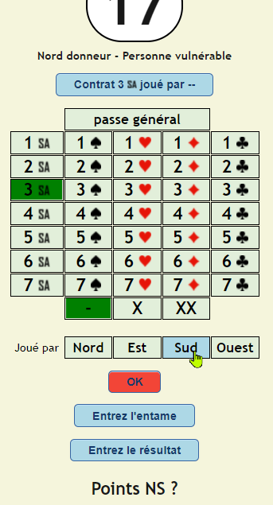
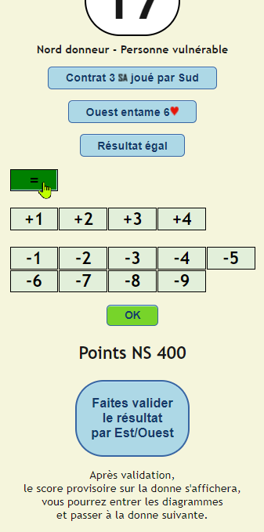
Entrée du résultat pour une donne

Slide 12
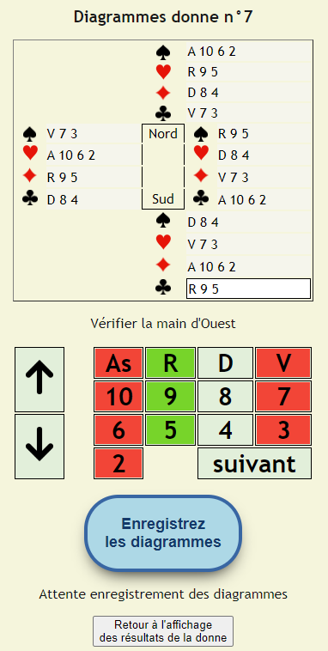
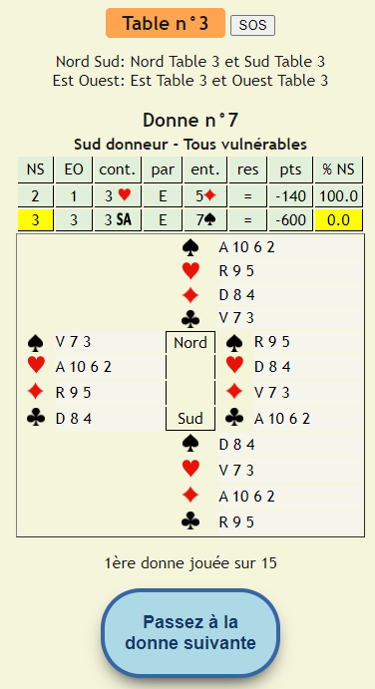

Après validation du résultat

Slide 13
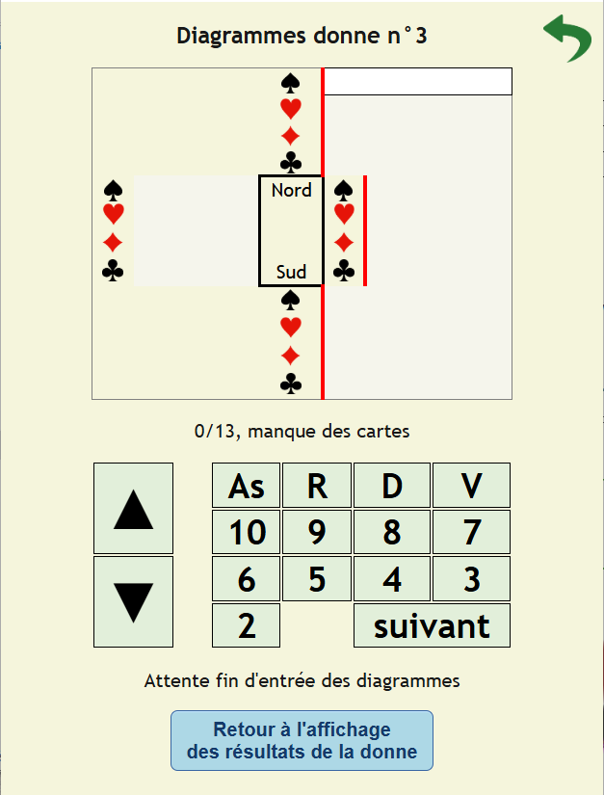
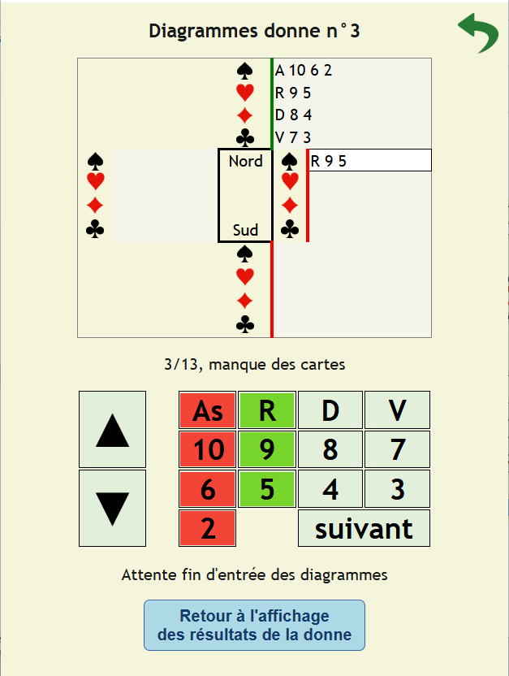
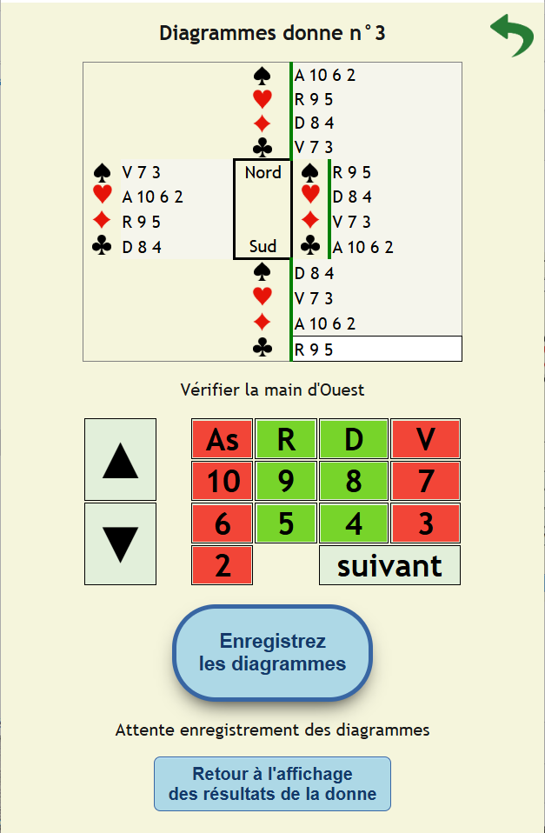
Entrée des diagrammes
Le bord vert ou rouge vous indique la complétude de la main
Utilisez les flèches pour changer de ligne ou cliquez sur une ligne pour la modifier

Slide 14
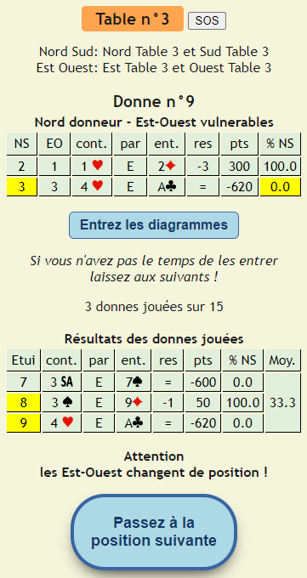
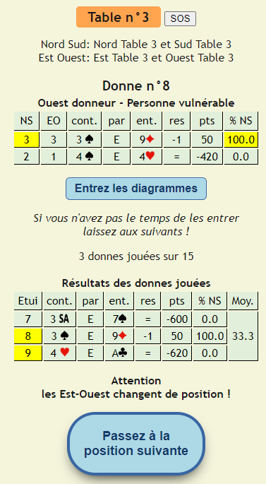
Affichage du résumé de la position après validation du résultat de la dernière donne du paquet
Les cases sur fond jaune vous donnent votre score provisoire sur cette donne à ce stade du tournoi:
Ici score 0% pour la paire NS 3
Le numéro d’étui sur fond jaune vous indique que les diagrammes n’ont pas été rentrés pour cet étui
En cliquant sur l’une des lignes correspondant à un étui, l’application réaffiche les résultats pour l’étui concerné.
Vous pouvez alors entrer les diagrammes manquants

Slide 15
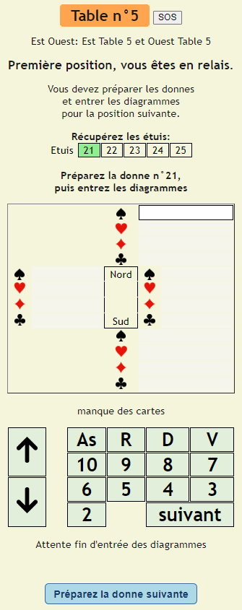
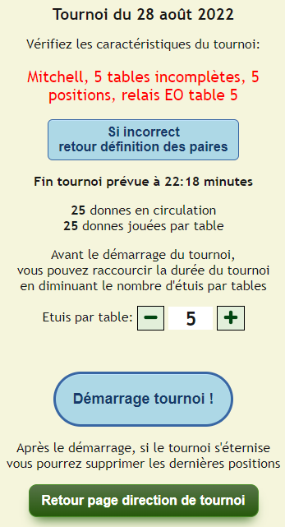
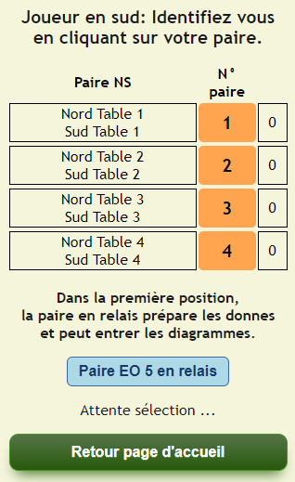
Tournoi « Mitchell » avec relais - première position de la paire en relais
Spécifique aux tournois de type Mitchell.
La paire en relais récupère les étuis, mélange les jeux, distribue les donnes, puis entre les diagrammes de chacune des donnes.
Comme cela, au deuxième tour, la table qui va récupérer les étuis n’aura pas à entrer les diagrammes.
Et cela permet à la paire en relais de s’occuper quelques temps … !

Slide 16
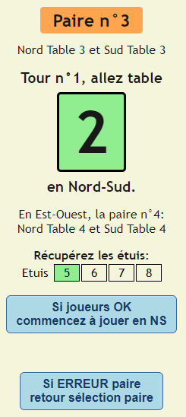
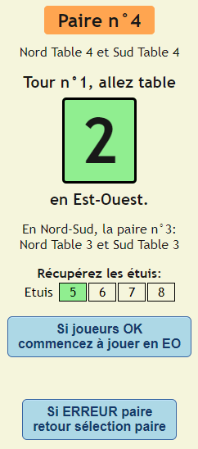
Rejoindre un tournoi « Howell » pour une paire
Suivez les indications fonction de votre numéro de paire
N° de table
NS ou EO
Etuis à récupérer

Slide 17
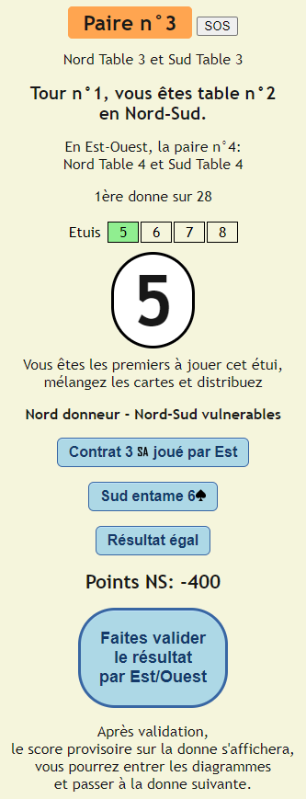
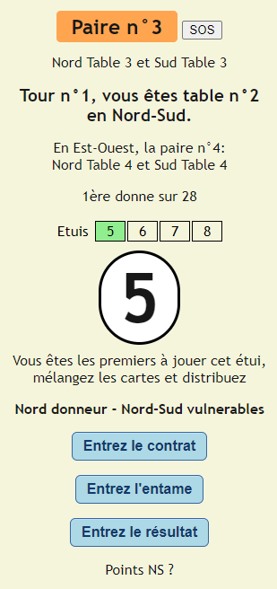
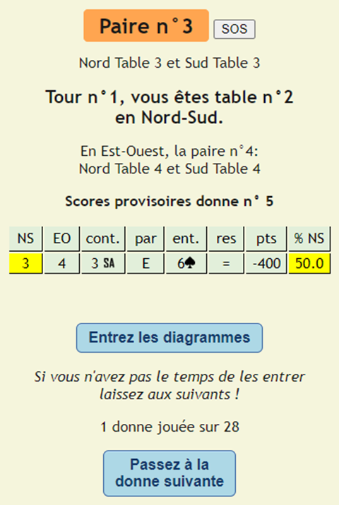
Tournoi « Howell »
L’entrée des informations est réalisée par la paire Nord-Sud ou par la paire Est-Ouest de façon identique à celle d’un tournoi de type Mitchell.
C’est le premier résultat entré qui prime !!!
La paire Est-Ouest valide le résultat entré par la paire Nord-Sud ou inversement selon celui qui a entré le résultat

Slide 18
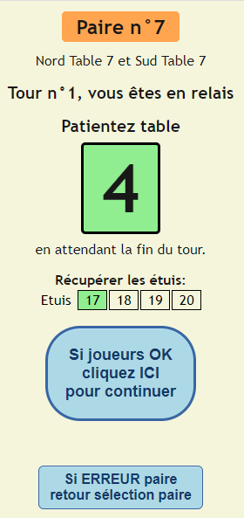
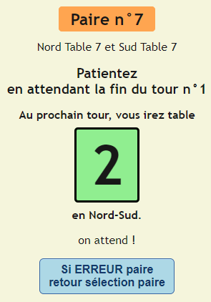
Tournoi « Howell » avec relais
Après avoir validé sa position à la table relais, l’application procède au changement de tour pour la paire en relais
La paire en relais doit patienter jusqu’à la fin du tour en cours sur les autres tables.

Slide 19
Phase de préparation du tournoi

Slide 20
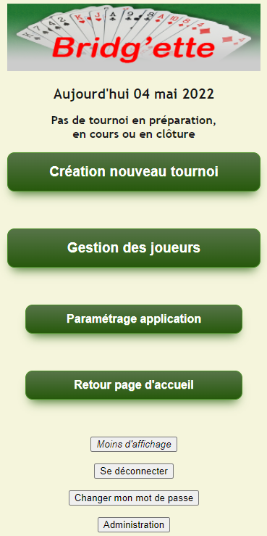
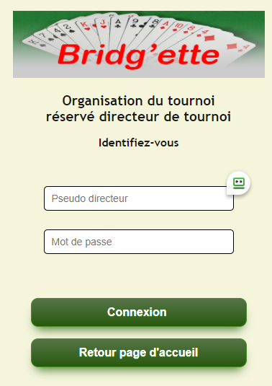
Connexion obligatoire pour le directeur du tournoi

Slide 21



Création d’un tournoi
Affichage sur ordinateur: les tableaux « Mitchell » sont côte à cote
Sur smartphone: les deux tableaux sont l’un en dessous de l’autre.
La disposition est fonction de la largeur de l’écran, la largeur minimale pour changer de disposition est paramétrable.
Bascule
type de tournoi
Howell:
Un seul tableau pour la définition des paires
Mitchell:
Deux tableaux pour la définition des paires NS et EO

Slide 22

Tournoi type « Howell »
Pour créer un tournoi de type « Howell », le directeur de tournoi remplit le tableau des paires:
4 paires minimum, 10 paires maximum.
Au-delà de 10 paires, il faut basculer sur un tournoi de type Mitchell avec 5 tables et plus.
Ajout paire

Slide 23


Mitchell avec une table incomplète
Relais en Est-ouest
Relais en Nord-Sud

Slide 24

Entrée du nom d’un joueur
Pour entrer le nom d’un nouveau joueur membre du club de bridge
Le joueur n’est pas membre du club de bridge, il est invité
Annuler et revenir à l’affichage précédent
Sur ordinateur:
on peut utiliser le clavier de l’ordinateur !
Effacer les premières lettres déjà entrées
Effacer la dernière lettre

Slide 25


Slide 26




Slide 27



Correction d’une donne / Reconfiguration d’un étui pendant le tournoi

Slide 28



Correction d’une donne / Reconfiguration d’un étui pendant le tournoi / Correction diagramme

Slide 29
Phase de clôture du tournoi

Slide 30


Slide 31




Corriger un résultat

Slide 32



Appliquer une moyenne générale (en réalité la médiane)
Par définition, la médiane est la valeur qui sépare la moitié inférieure de la moitié supérieure de l’ensemble des résultats de la donne en ne prenant pas en compte la ligne à corriger.
La médiane correspond au pourcentage de 50%.
La valeur affichée correspond à la médiane calculée. Le directeur de tournoi valide la médiane calculée ou entre une valeur différente.

Slide 33


Suppression d’une donne
Vous disposez d’un droit à l’erreur:
Confirmez la suppression ou annulez !

Slide 34


Supprimé
Ne fonctionne pas
Avec le guéridon, le partage de donnes entre 2 tables …

Slide 35
Gestion des joueurs

Slide 36


Gestion des joueurs
Pour éditer un joueur
Cliquez sur son nom

Slide 37



Ajout d’un nouveau joueur / Edition d’un joueur
Pour restaurer un ancien joueur, cliquez sur « Restaurer »
Pour supprimer définitivement un joueur, cliquez sur « Supprimer »
Pour supprimer provisoirement un joueur (déménagement, décès, …)
Cliquez sur « Effacer »

Slide 38



Paramétrage de l’application

